Slide 1



8
PRAKTISCH VERKEERSEXAMEN

Slide 2
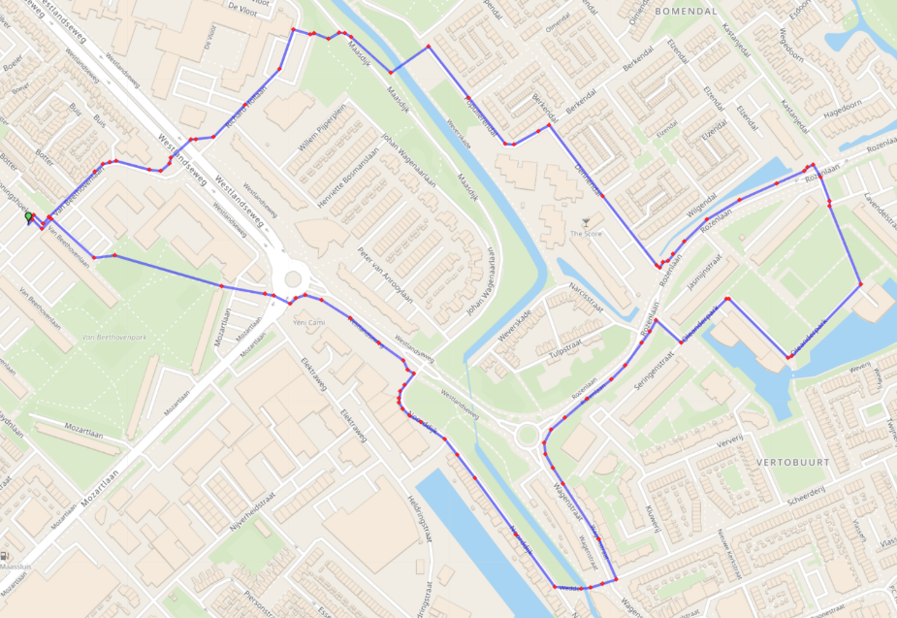
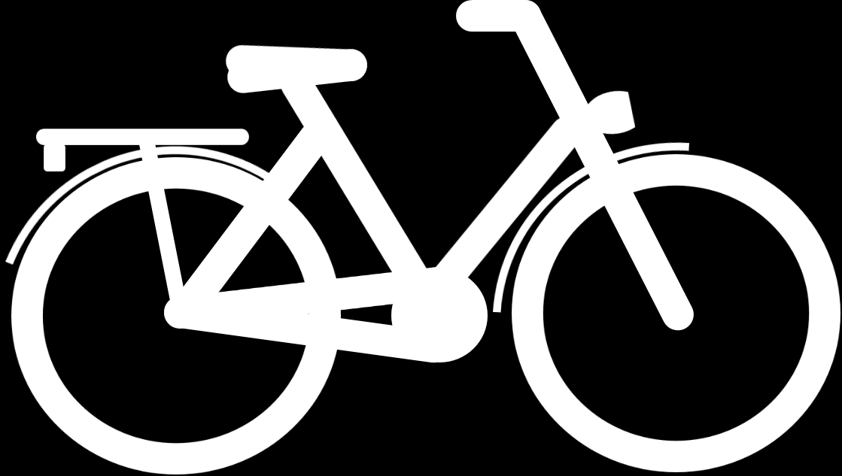

Examenroute Maassluis 2025

Slide 3
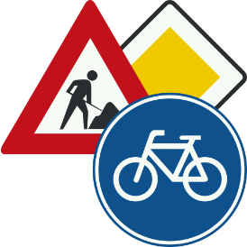
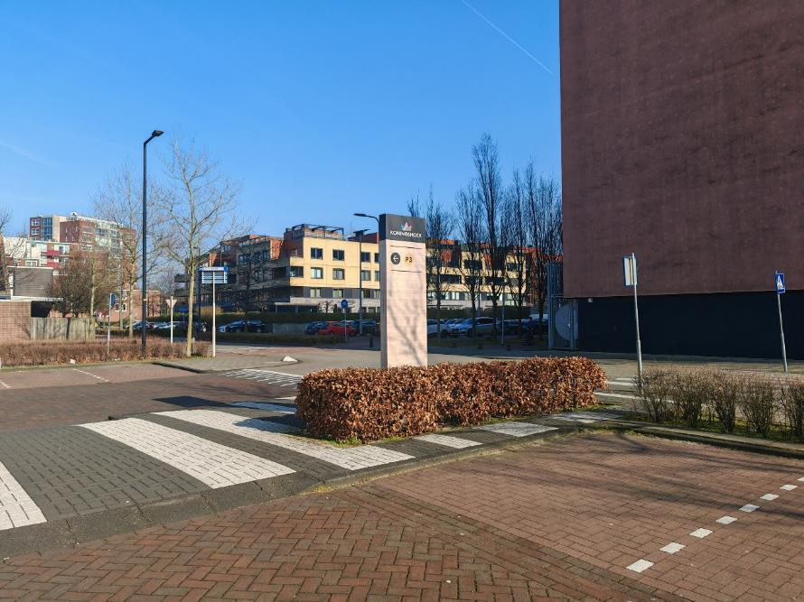
Start van de route
Op de dag van het examen fiets je met de klas naar dit startpunt.
Je krijgt een hesje met een nummer. Ook wordt je fiets gecontroleerd. Als alles in orde is dan ga je om de beurt vertrekken.
Je mag niet in een groepje gaan fietsen of elkaar inhalen. Houd afstand.
Fiets rustig en hou je aan de regels.
Tijdens het fietsen is de route bewijzerd met pijlen. Ga de route van tevoren oefenen zodat je je aandacht hebt voor andere weggebruikers, en niet alleen voor de pijlen.
De controleurs kijken hoe je het doet maar kunnen je ook helpen als er wat aan de hand is.
De route is 3 kilometer lang.
Doe je best, zet hem op!
Startpunt: parkeerplaats winkelcentrum Koningshoek,
Zijde van Beethovenlaan

Slide 4
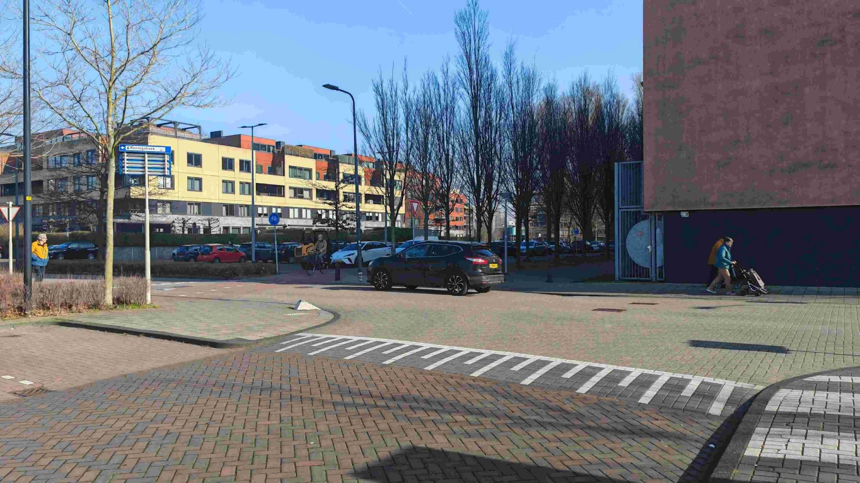
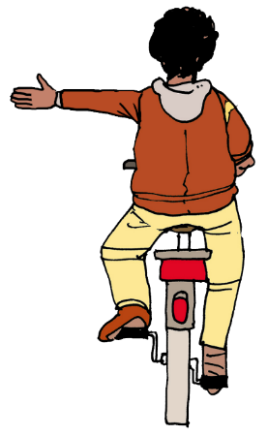
Je gaat hier eerst naar links.
Wie heeft er voorrang?
Welke handelingen moet je uitvoeren?
Notes:
Antwoorden:
Bestuurders van rechts gaan voor.
Kijk over je linkerschouder, steek je linkerhand uit, kijk links-rechts-links, geef voorrang indien nodig. Maak met twee handen aan het stuur een lange bocht naar links.

Slide 5
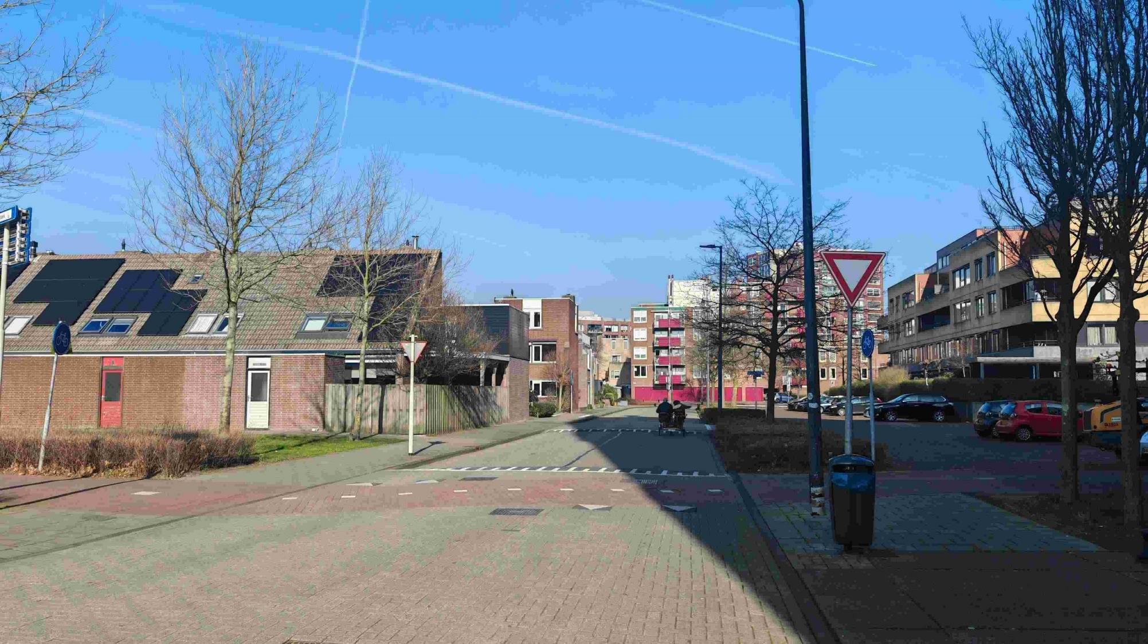
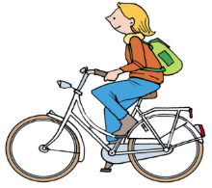
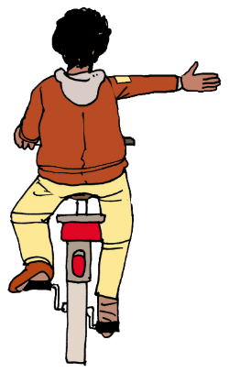
Je gaat hier rechtsaf, het fietspad op.
Aan wie moet je voorrang geven?
Waar kun je dat aan zien?
Notes:
Antwoorden:
De fietser van links rijdt op een voorrangsweg. Je moet dus voorrang geven aan bestuurders van links en rechts.
Je ziet dat aan het voorrangsbord en de haaientanden.

Slide 6
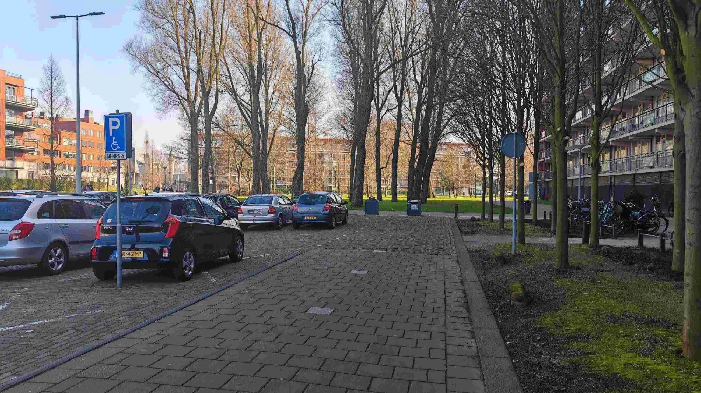
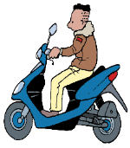

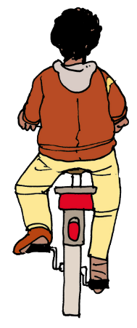
Je gaat hier rechtdoor.
Waar moet je op letten?
Notes:
Antwoorden:
Je mag hier gewoon doorfietsen, maar het parkeerterrein loopt een stukje door over het fietspad. Opletten dus. De voetganger komt van rechts maar moet wachten want hij is geen bestuurder. Kijk wel of de voetganger jou heeft gezien.

Slide 7
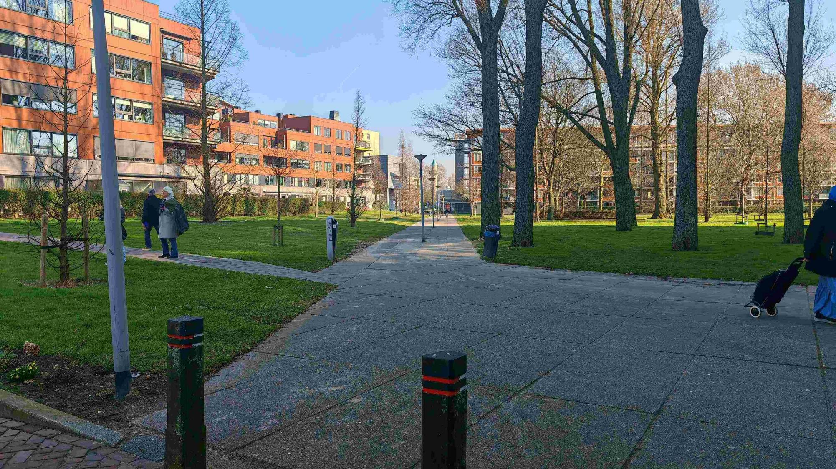
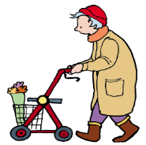


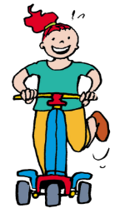
Je gaat hier rechtdoor.
Waar moet je op letten?
Notes:
Antwoorden:
Dit is ook een voetpad. Houd voetgangers in de gaten, hinder ze niet onnodig.

Slide 8
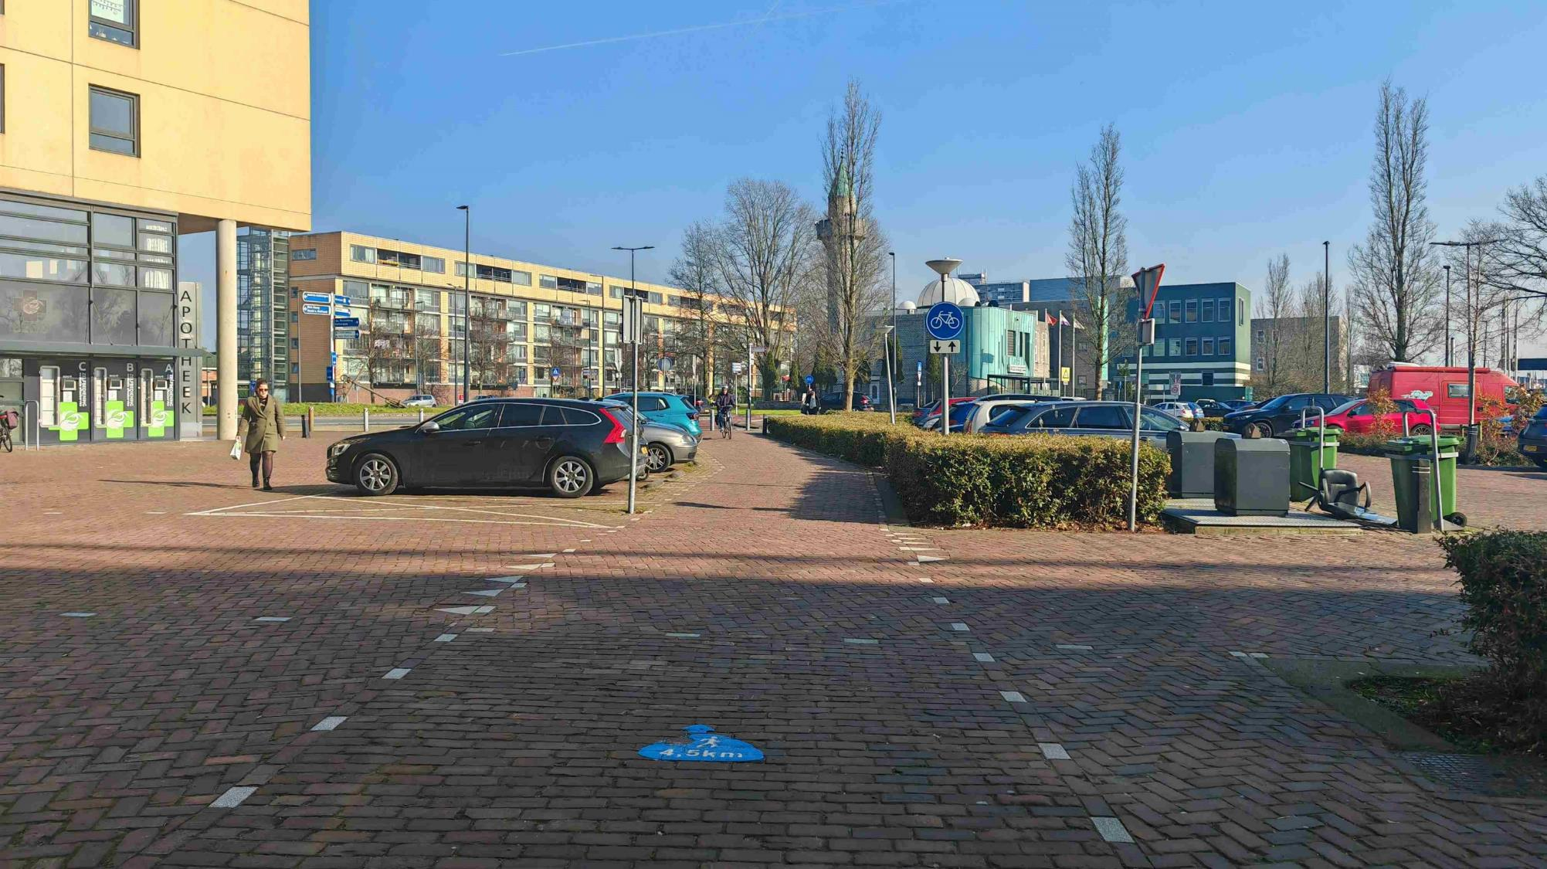
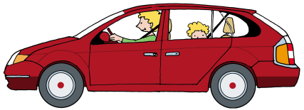

Je gaat hier rechtdoor.
Moet je de automobilist voorrang geven?
Notes:
Antwoorden:
Nee, de automobilist komt van rechts maar er staan haaientanden op de weg. Maak wel oogcontact en kijk of de automobilist voor je stopt.

Slide 9
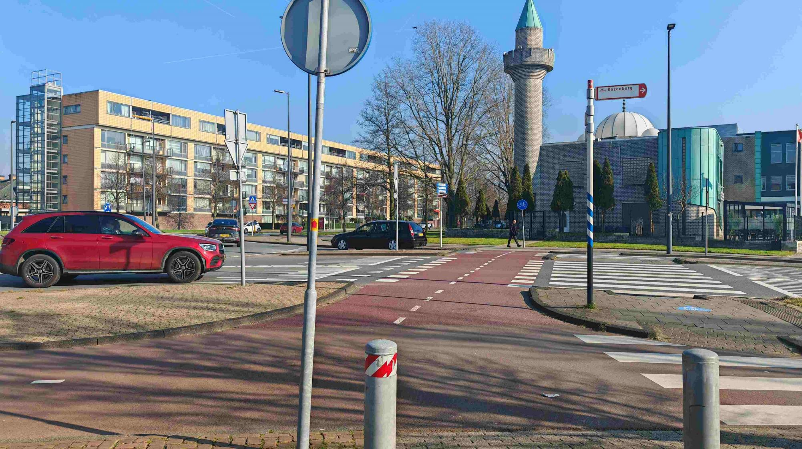
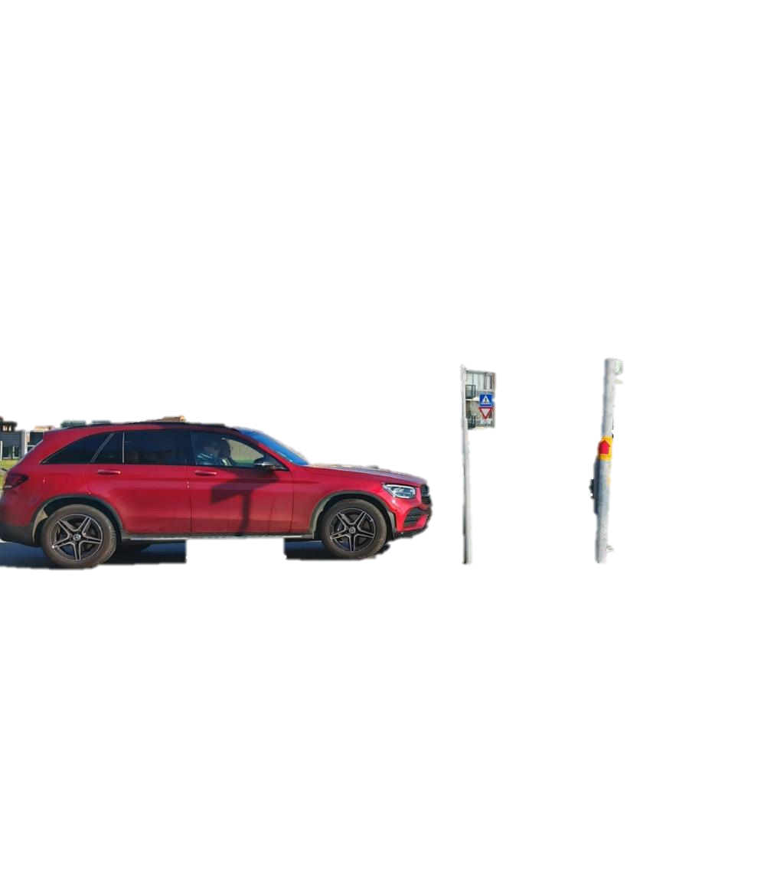
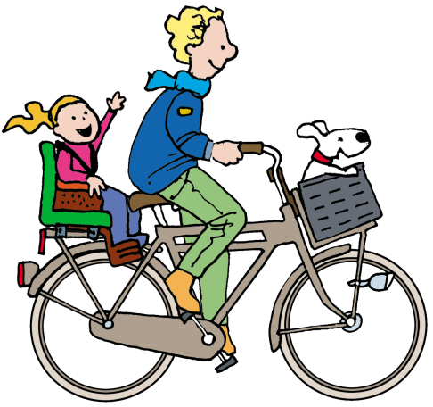
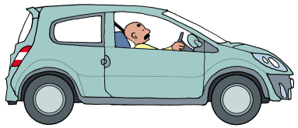

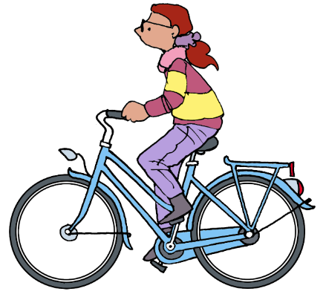
Ga rechtdoor bij de rotonde
Wie heeft er voorrang?
Welke handelingen moet je uitvoeren?
Let extra goed op de tweede rijbaan aan de linkerkant!
Notes:
Antwoorden:
Wanneer je op het fietspad van de rotonde fietst, dan hoor je voorrang te krijgen van alle bestuurders op de autorijbaan. Je moet hier fietsers van links en rechts wel voorrang geven want je komt uit een uitrit.
Kijk eerst links-rechts-links voor de bestuurders op het fietspad. Maak daarna oogcontact met de bestuurders op de autorijbaan, kijk naar links/linksachter. Kijk vooral goed of de auto op de tweede rijbaan van links jou ook heeft gezien als de eerste stopt. Kijk halverwege naar rechts.

Slide 10
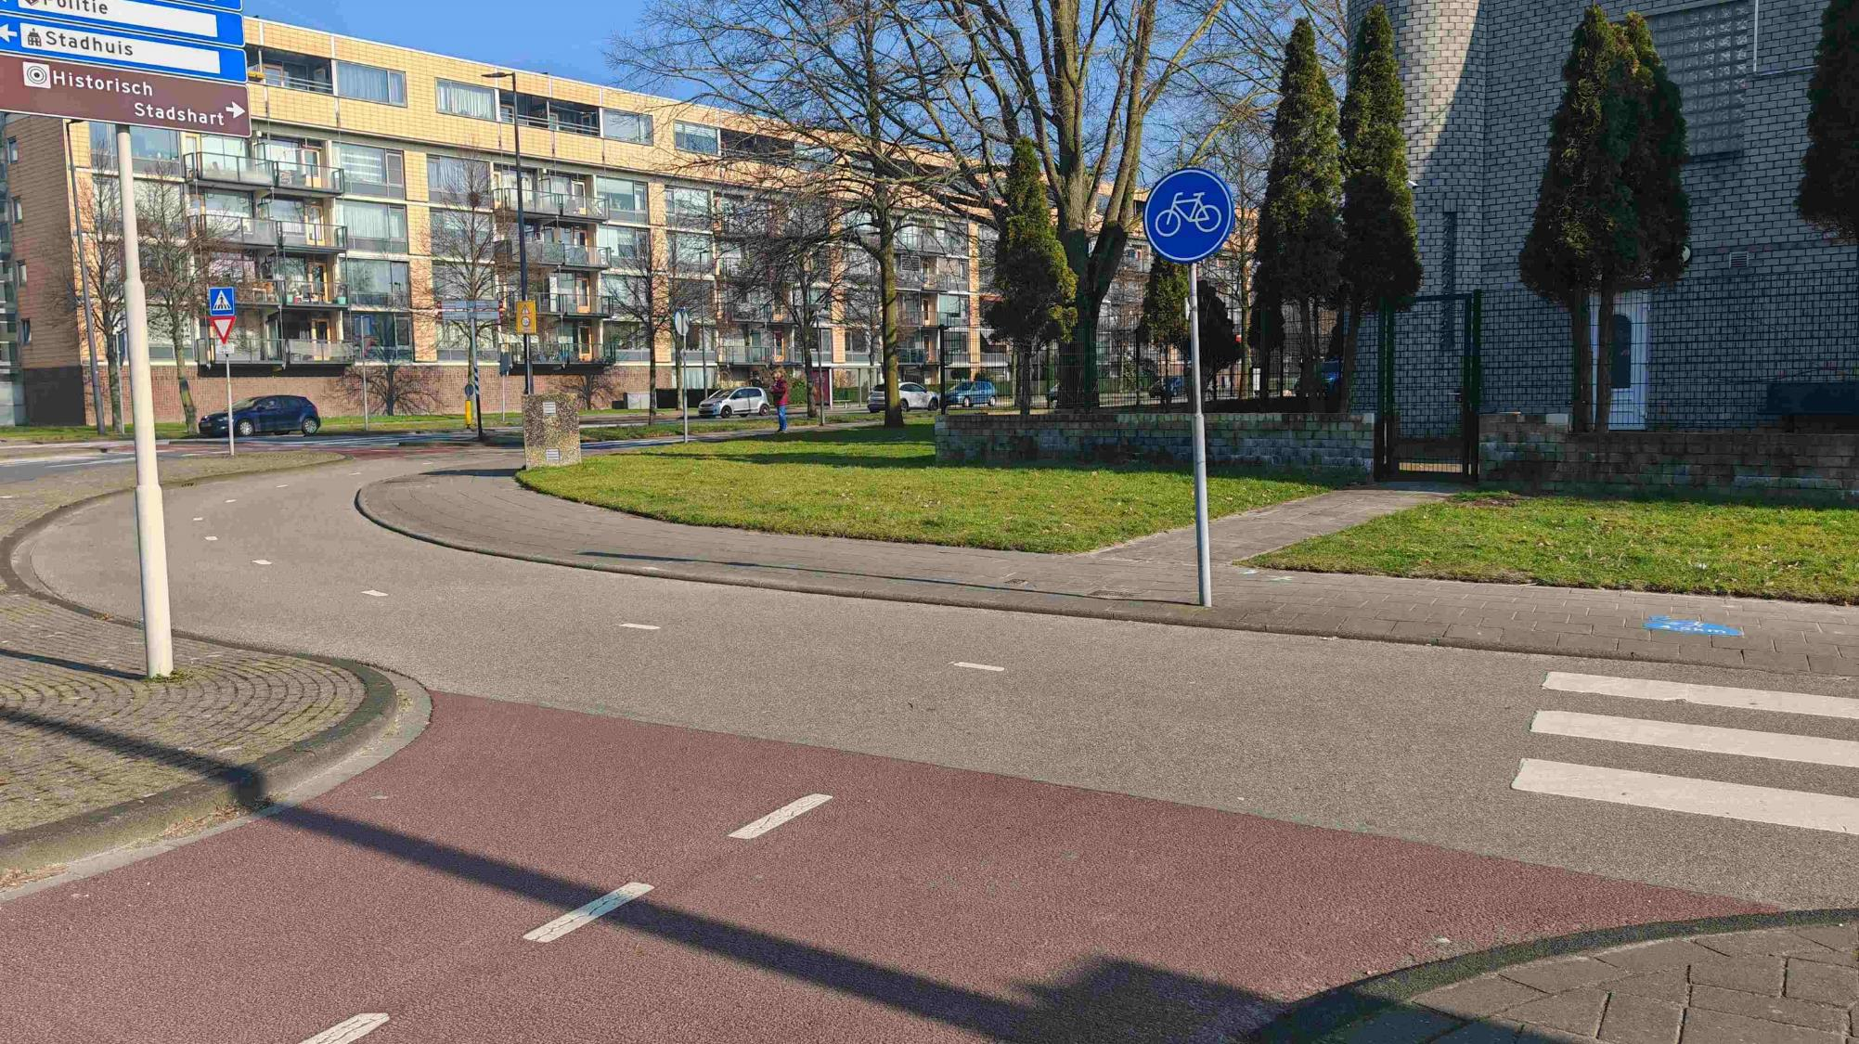
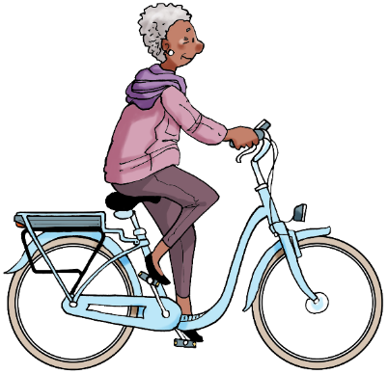

Je gaat hier linksaf.
Wie heeft er voorrang?
Welke handelingen moet je uitvoeren?
Notes:
Antwoorden:
Rechts gaat voor, dit is een gelijkwaardige kruising.
Kijk over je linkerschouder en links-rechts-links, steek je hand uit. Verleen voorrang als dat nodig is en maak een lange bocht.

Slide 11
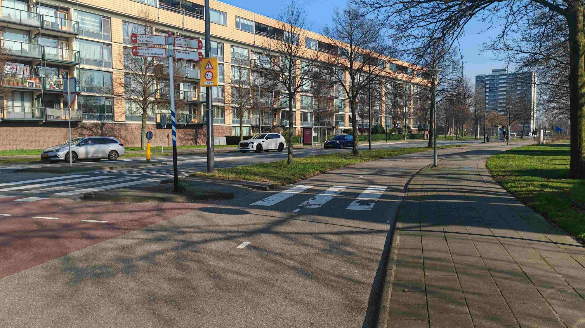
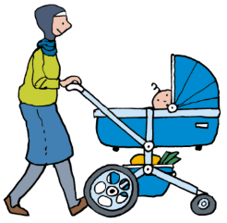
Je gaat hier rechtdoor.
1. Moet je de voetganger voor laten gaan?
Notes:
Antwoorden:
Ja, de voetganger loopt op een zebrapad.

Slide 12
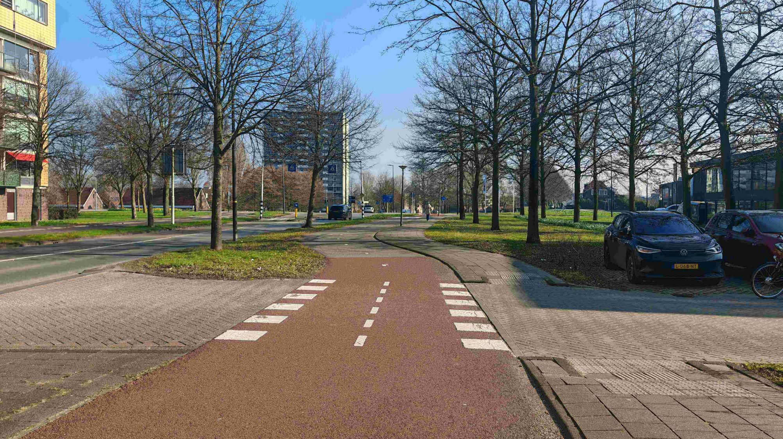
Je gaat hier rechtdoor.
1. Waar moet je op letten?
Notes:
Antwoorden:
Er kunnen gemotoriseerde voertuigen van links en rechts komen. Je kunt dit zien als een uitrit. Ze moeten jou voorrang geven, kijk goed of ze dit doen.

Slide 13
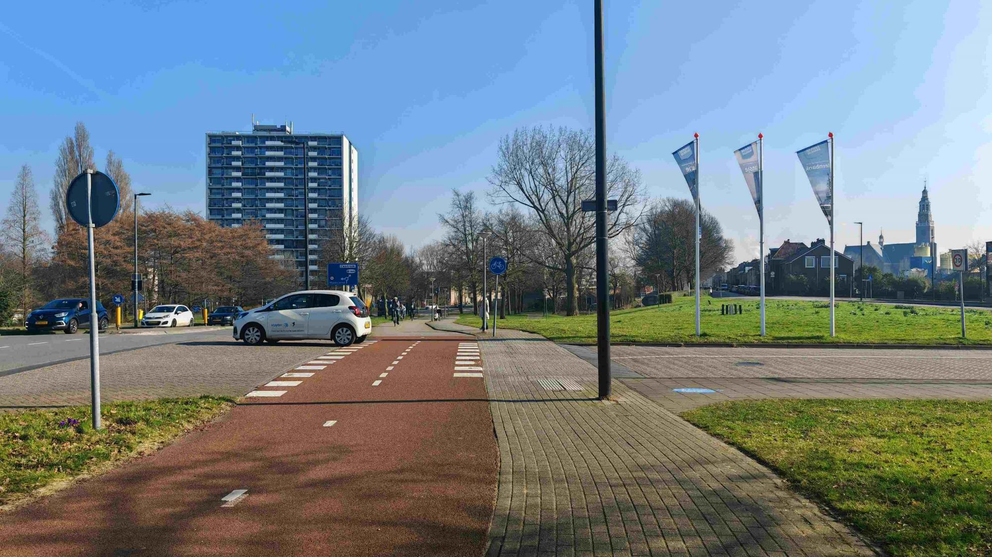

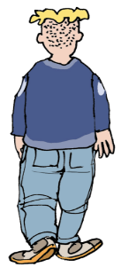
Je gaat hier rechtsaf, de voetganger gaat rechtdoor.
Welke handelingen moet je uitvoeren?
Moet je de voetganger voor laten gaan?
Notes:
Antwoorden:
Kijk over je rechterschouder, steek je rechterhand uit. Kijk ook links, rechts en voor je. Maak een korte bocht naar rechts met twee handen aan het stuur.
Ja, de voetganger gaat rechtdoor op dezelfde weg. Je moet hem voor laten gaan.

Slide 14
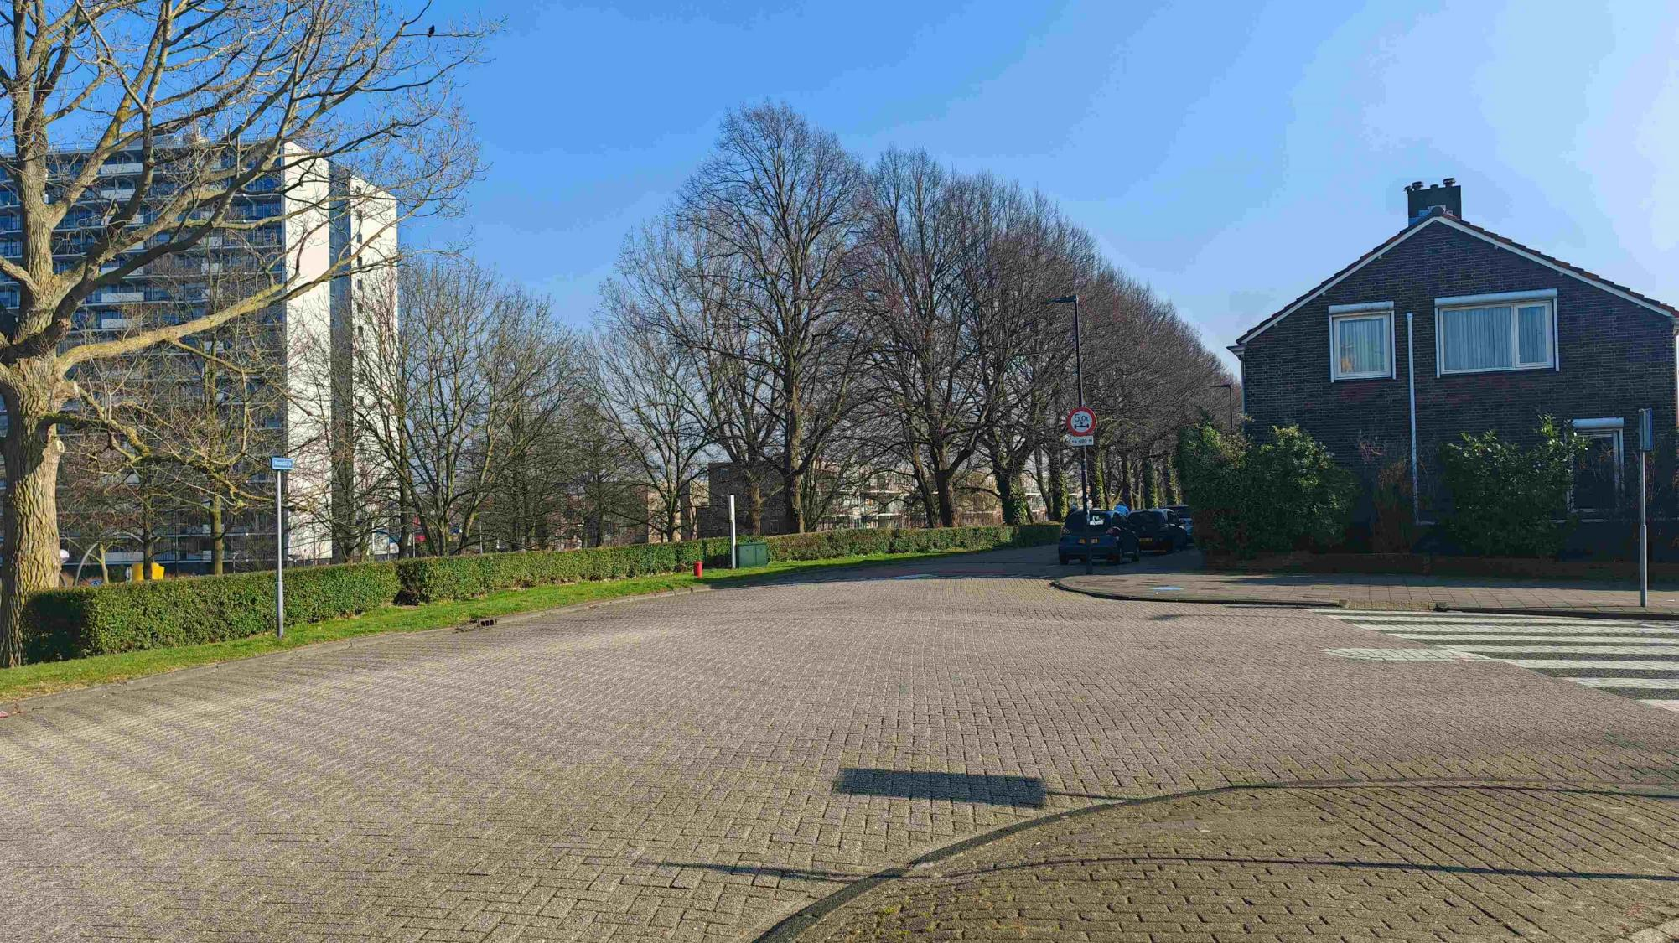
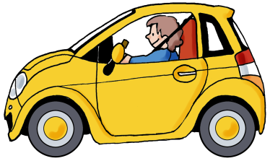
Je gaat hier rechtdoor.
Moet de automobilist jou voor laten gaan?
Notes:
Antwoorden:
Nee, de automobilist komt van rechts. Jij moet dus voorrang geven.

Slide 15
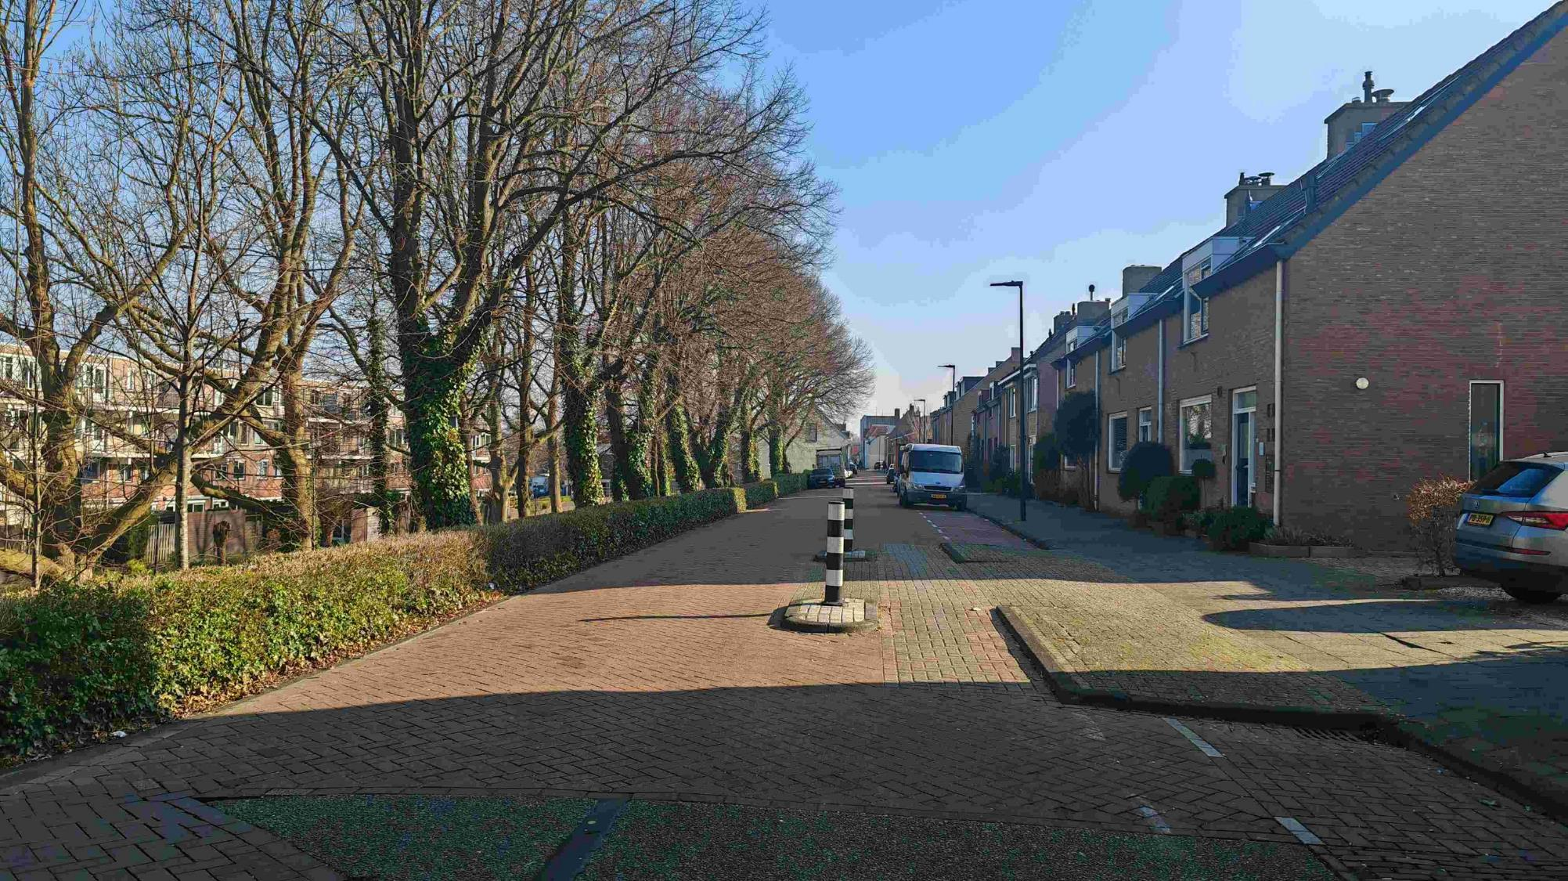
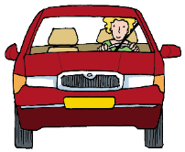

Je gaat hier rechtdoor.
Waar moet je op letten?
Notes:
Antwoorden:
Je gaat door een versmalling. Je moet aan de rechterkant voorbij het paaltje fietsen.

Slide 16
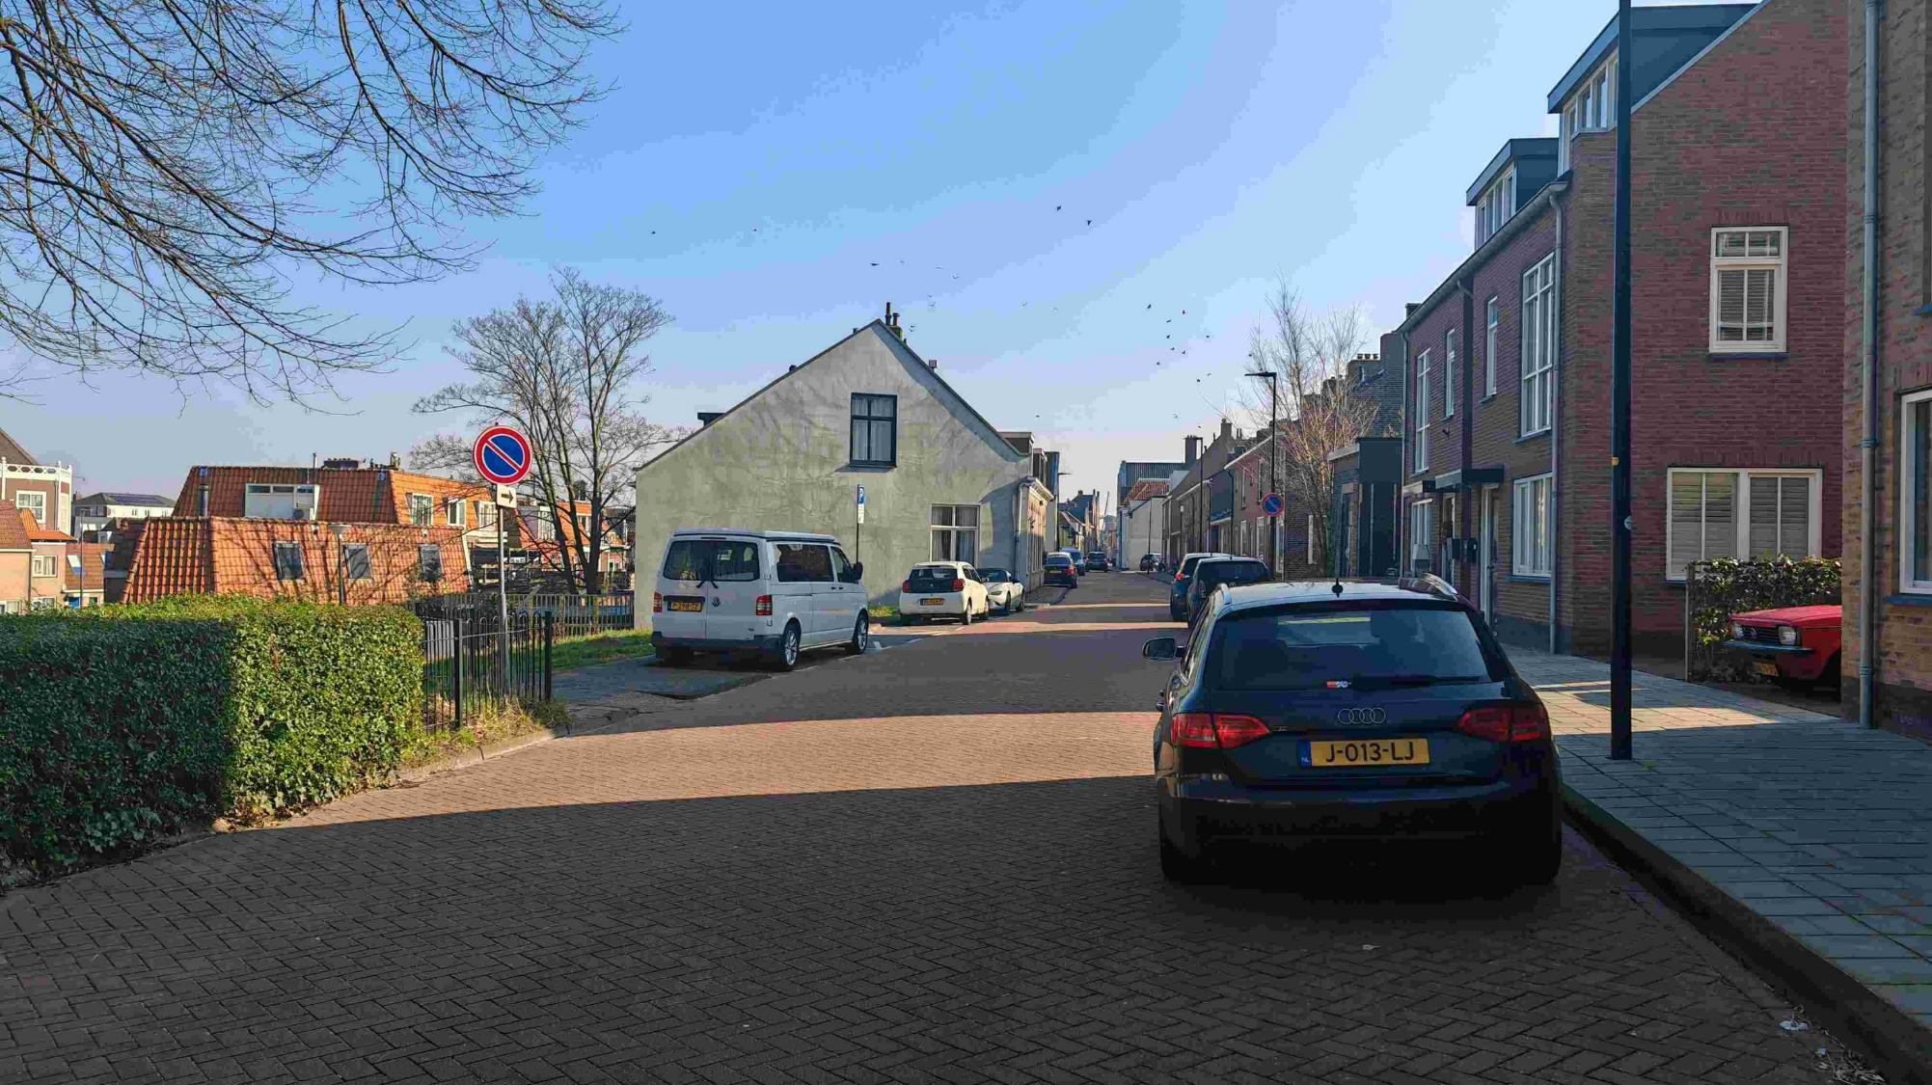
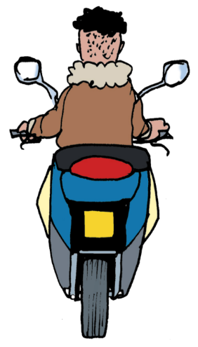

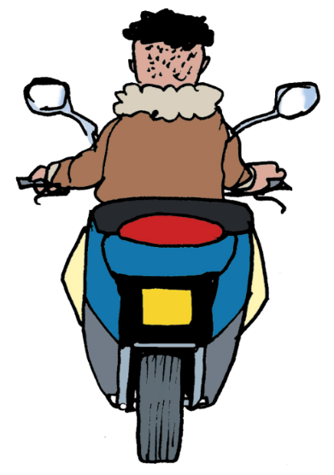

Je gaat hier linksaf.
Wat doe je als eerste?
Moet je de scooter voor laten gaan?
Notes:
Antwoorden:
Je kijkt als eerste over je schouder voordat je je hand uitsteekt.
Je wordt net ingehaald, dus je laat de scooter voorgaan. Alles wat rechtdoor gaat op dezelfde weg moet je voor laten gaan. Blijft er een bestuurder achter je rijden als je bent voorgesorteerd, dan kun je wel voorgaan.

Slide 17
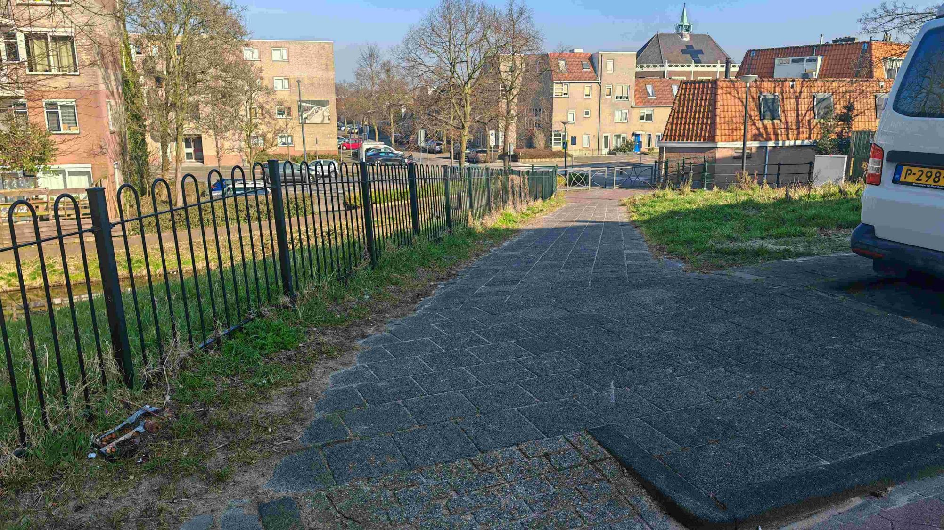
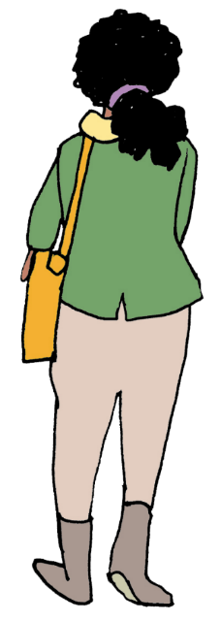
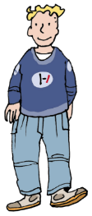
Je gaat naar beneden.
Moet je hier lopen?
Notes:
Antwoorden:
Ja, dit is een voetpad. Je moet afstappen en lopen met de fiets aan de hand.

Slide 18
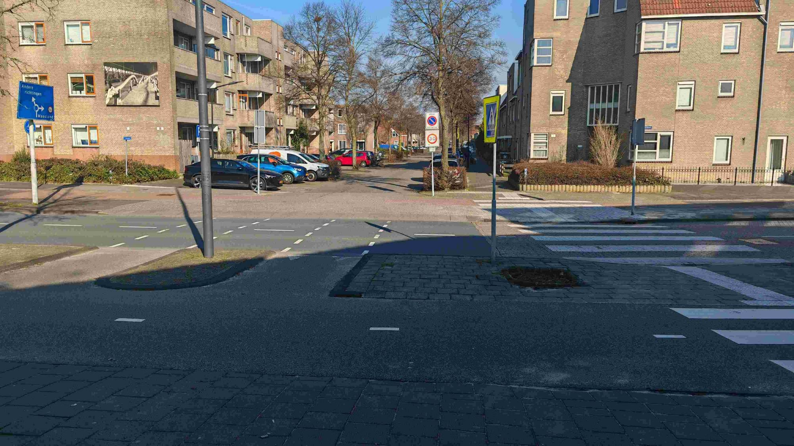



Je gaat hier de weg oversteken en daarna naar links
Waar moet je allemaal op letten?
Met welke voorrangssituaties heb je te maken?
Notes:
Antwoorden:
Eerst kruis je een fietspad terwijl je van de stoep komt. Daarna een autoweg, aan de overkant weer een fietspad.
Je moet alle kanten voorrang geven. Twee richtingen op het fietspad omdat je van de stoep komt. De autoweg, vanwege de haaientanden. Aan de overkant fietsen de fietsers over een uitrit. Daarna ga je naar links.
Het is ook toegestaan om met de fiets aan de hand over het zebrapad te lopen.

Slide 19
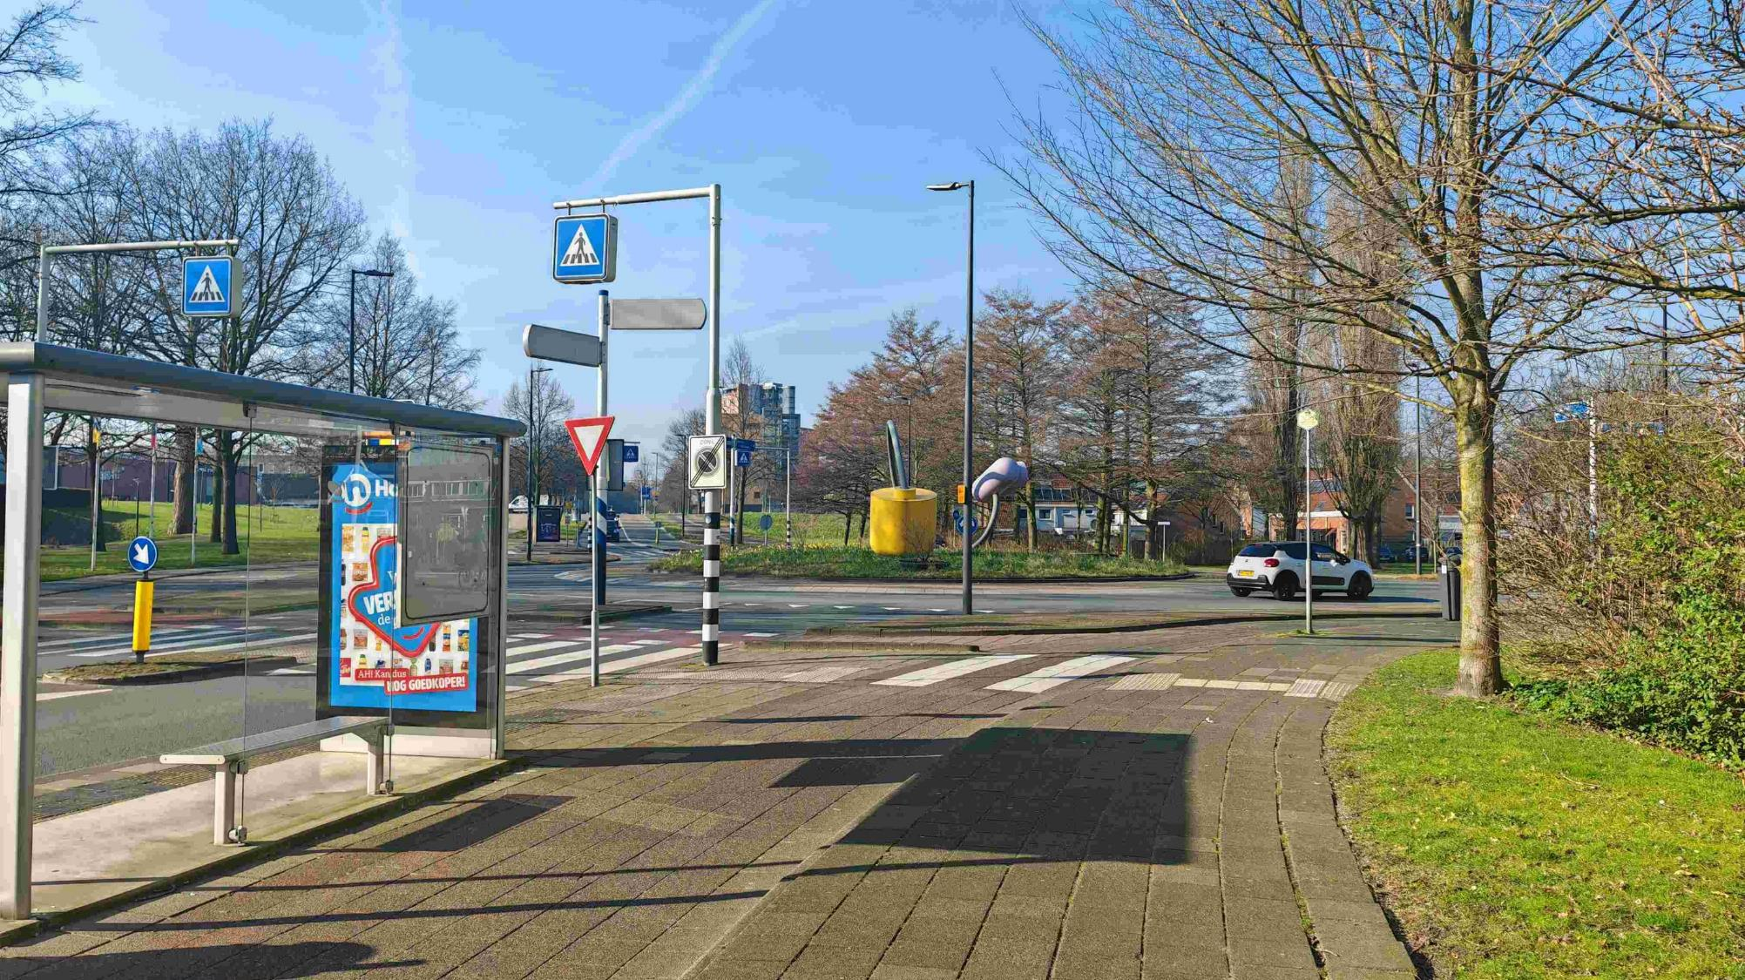

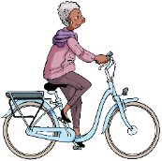

Je gaat hier naar rechts.
Aan wie moet je voorrang geven?
Notes:
Antwoorden:
Alleen aan de voetganger op het zebrapad. Er staan geen haaientanden bij het fietspad dat van de rotonde vandaan komt. Je komt vanuit het oogpunt van de andere fietser dus van rechts.

Slide 20
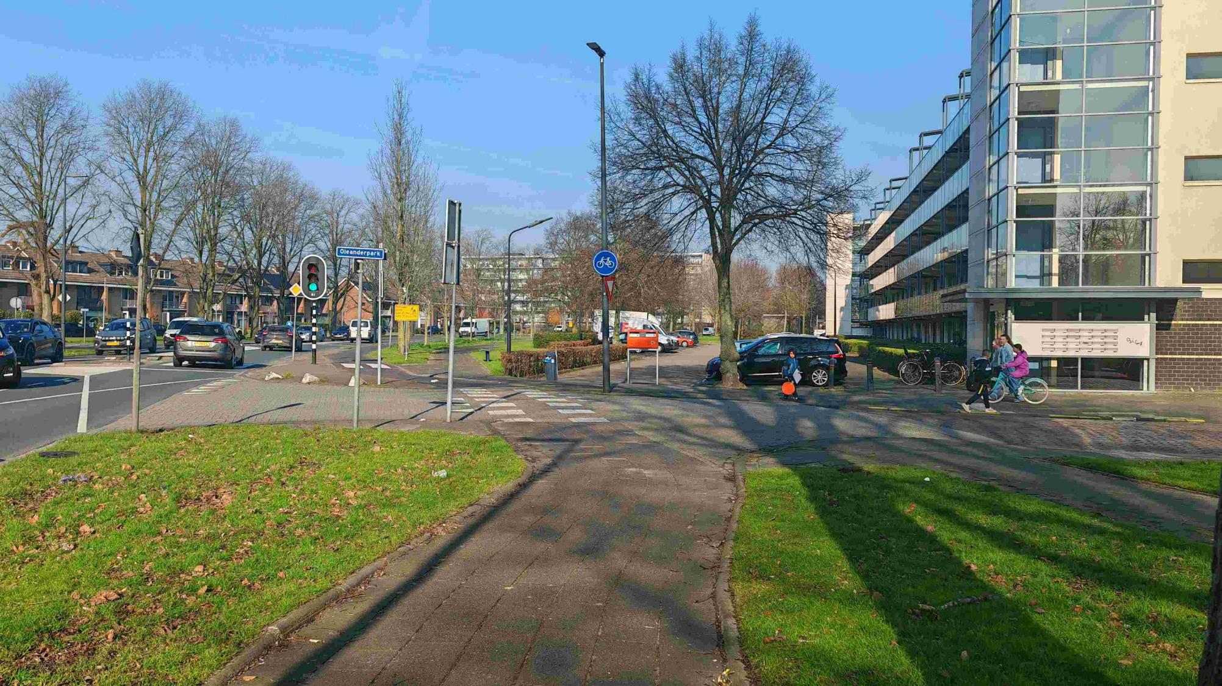
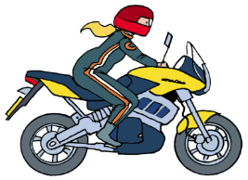
Je gaat hier rechtsaf
Moet je de motorrijder voorrang geven?
Notes:
Antwoorden
Nee die moet aan jou voorrang geven, maar kijk wel goed of de motorrijder jou heeft gezien.

Slide 21
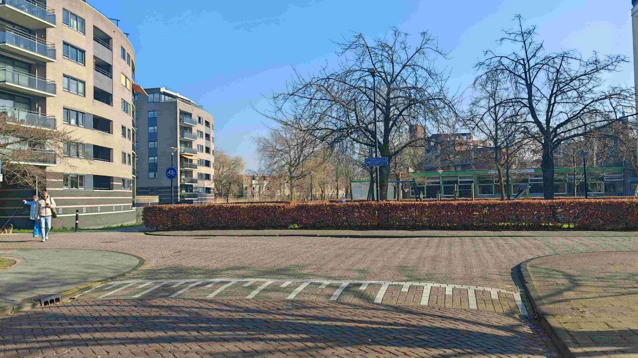


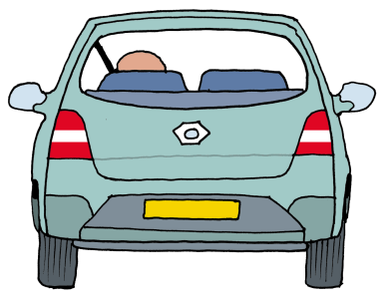
Je gaat naar links.
Welke handelingen moet je uitvoeren?
Wat doe je met de automobilist achter je?
Notes:
Antwoorden:
Kijk over je linkerschouder en steek je linkerhand uit. Kijk links-rechts-links en maak een lange bocht naar links. Kijk naar de fietsers die van rechts komen, van het fietspad.
Je kijkt achter je en steekt je hand niet uit als de auto te dicht op je rijdt. Maak oogcontact, K]kijk of de auto achter je blijft rijden zodat je veilig alle handelingen kunt doen (1) om linksaf te slaan.

Slide 22
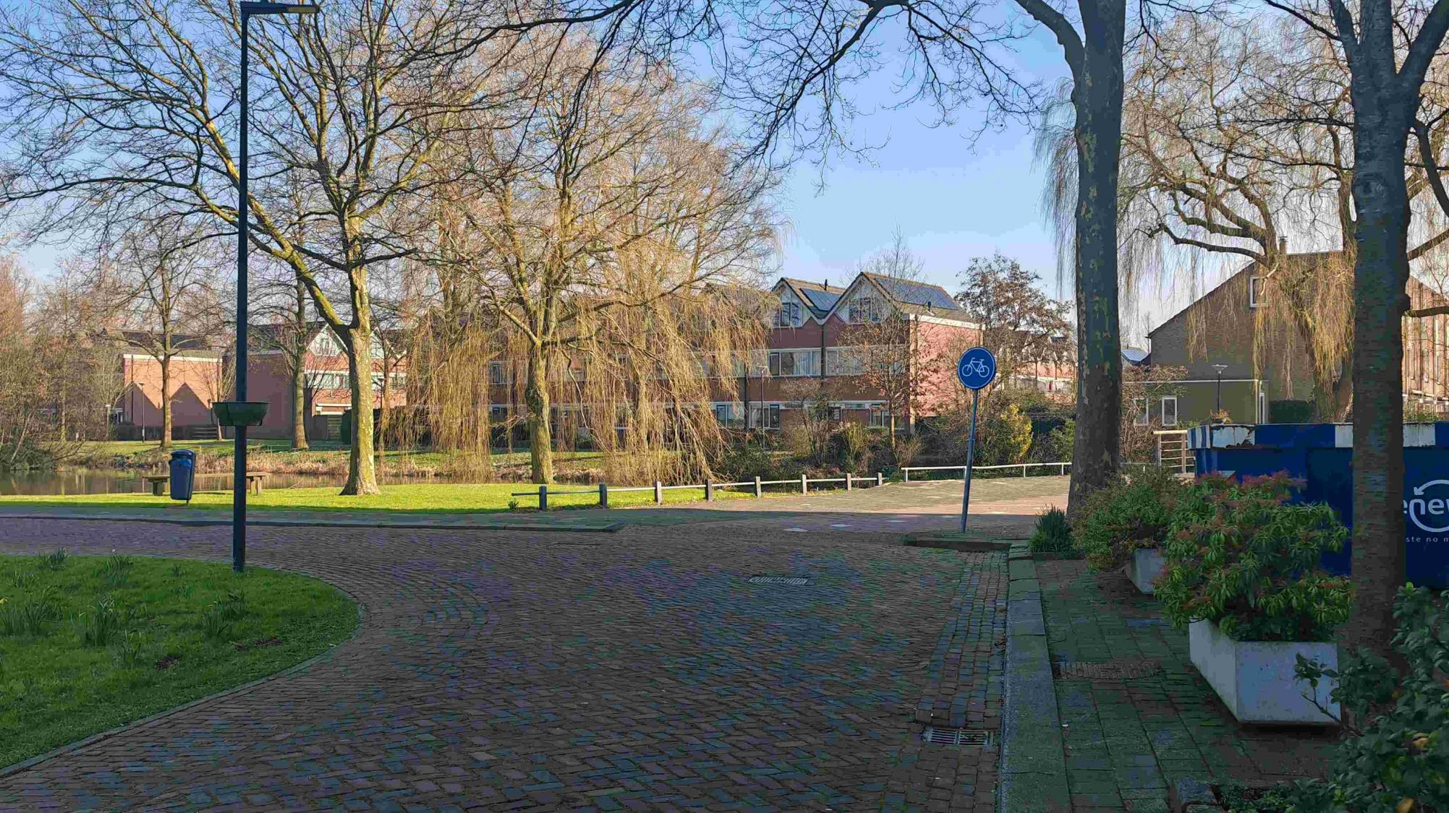
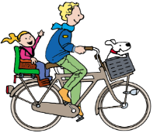

Je gaat hier linksaf.
Waar moet je op letten?
Notes:
Antwoorden:
Let op de fietsers van het fietspad vandaan kunnen komen.

Slide 23
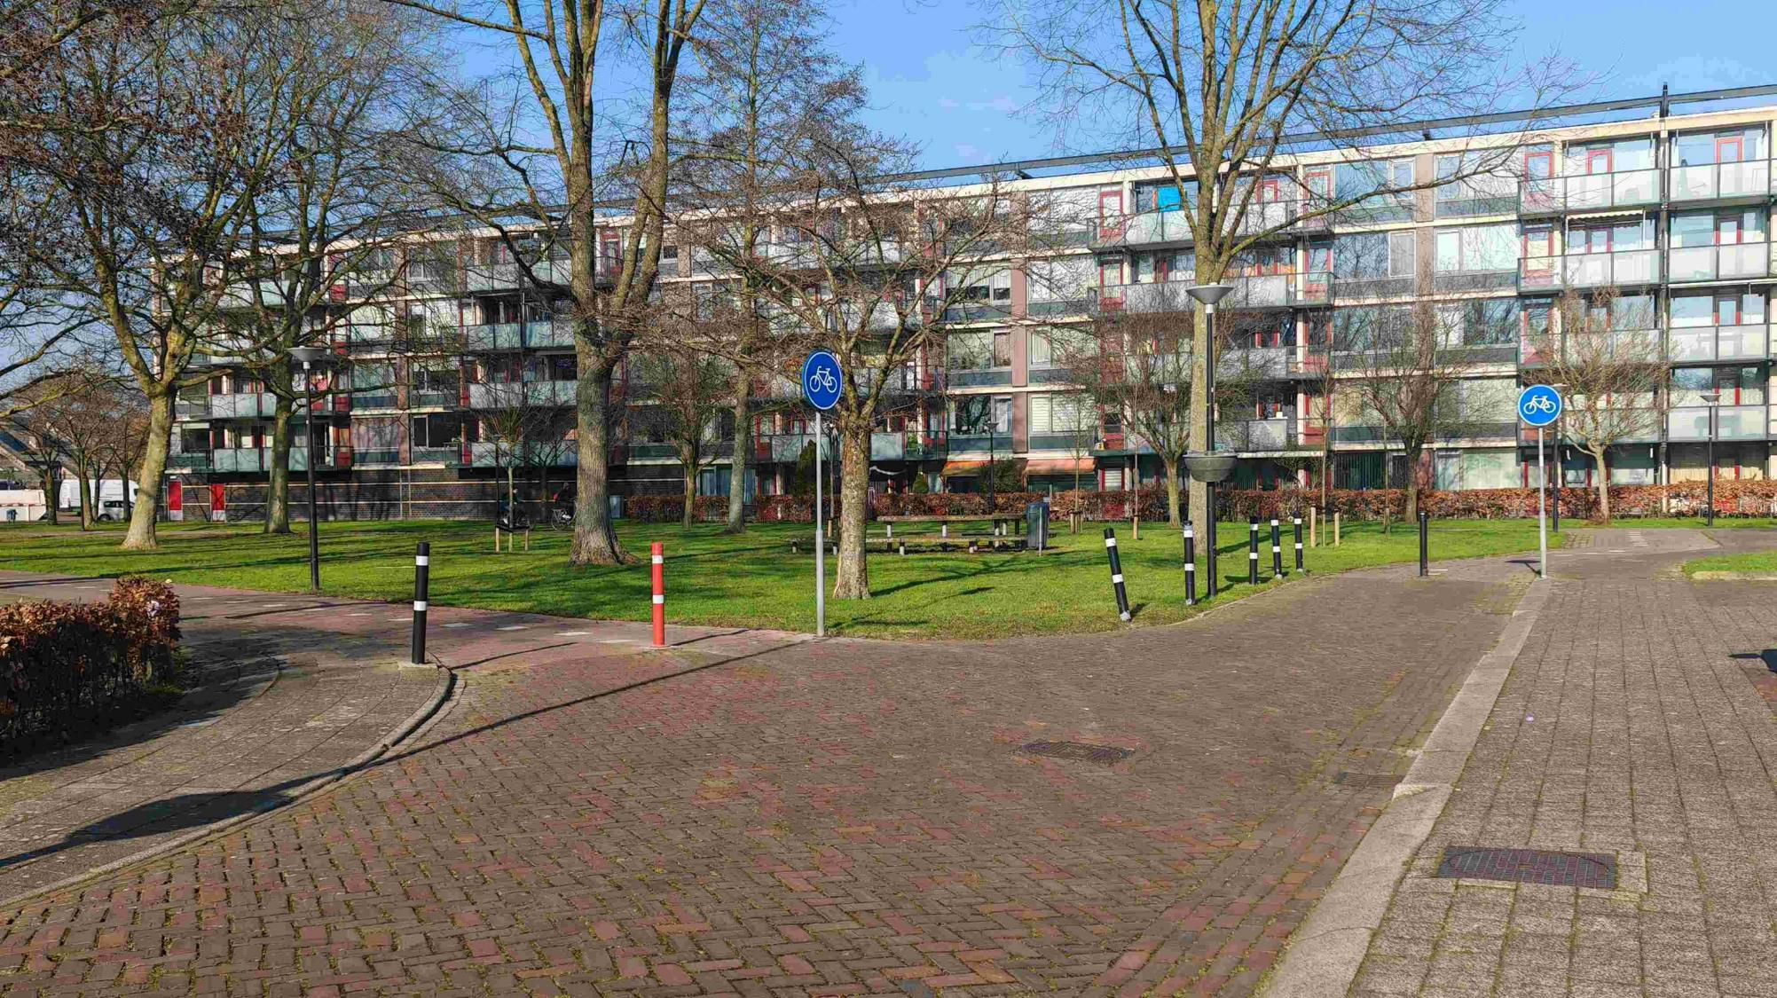
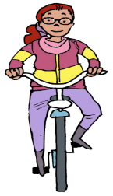

Je gaat hier linksaf
Welke verkeersregel geldt hier?
Welke handelingen moet je uitvoeren?
Notes:
Antwoorden:
Rechtdoor op dezelfde weg gaat voor.
Kijk over je linkerschouder, steek je linkerhand uit, verleen voorrang, maak een lange bocht naar links. (Rechterkant van het paaltje.)

Slide 24


Je gaat hier rechtdoor
Waar moet je op letten?
Notes:
Antwoorden:
Op de zijweg van rechts.

Slide 25


Je gaat hier aan de overkant linksaf
Wat vertelt het verkeersbord jou?
Waar moet je wachten?
Notes:
Antwoorden:
Dat je voorrang moet geven aan alle bestuurders van links en rechts.
Als er fietsers komen, wacht dan eerst achter de eerste haaientanden. Daarna wacht je achter de tweede rij haaientanden. Kijk goed links-rechts-links en over je schouder, naar automobilisten die voor jou langs kunnen rijden en rechtsaf willen slaan.
Het is niet verkeerd om hier af te stappen en over het zebrapad te wandelen.

Slide 26


Je gaat hier naar rechts.
Waar moet je op letten?
Notes:
Antwoorden:
Je kunt gewoon doorfietsen, maar je moet wel de ruimte krijgen van bestuurders van links. Kijk over je rechterschouder, steek je rechterhand uit, kijk goed links-rechts-links en maak een kleine bocht.

Slide 27



Je gaat hier rechtdoor.
Waar moet je op letten?
Notes:
Antwoorden:
1. Dat bestuurders die van rechts komen voorrang hebben. Dit is geen uitrit. Iedereen rijdt hier op de verhoging dus het is een gelijkwaardig kruispunt.

Slide 28


Je gaat hier naar links.
Waar moet je op letten?
Welke handelingen moet je uitvoeren?
Notes:
Antwoorden:
Bestuurders van rechts gaan voor en je moet kijken of je niet net wordt ingehaald door iemand die naar rechts wil gaan.
Kijk over je linkerschouder, steek je linkerhand uit. Kijk links-rechts-links. Als er niets aankomt dan maak je een lange bocht naar links.

Slide 29


Je gaat hier naar links.
Waar moet je op letten?
Notes:
Antwoorden:
1. Dat je andere weggebruikers die achterop komen of die net van de helling komen niet hindert. Geef andere fietsers de ruimte. Voetgangers die op de stoep lopen moet je voor laten gaan. Dit is een rechtdoor op dezelfde weg situatie.

Slide 30


Je gaat hier rechtdoor.
Waar moet je op letten?
Notes:
Antwoorden:
Hier kunnen andere weggebruikers van links en rechts komen. Je deelt de brug ook met voetgangers. Geef elkaar de ruimte.

Slide 31

Je gaat hier rechtsaf.
1. Waar moet je op letten?
O
1
1
8
Notes:
Antwoorden:
Er kunnen hier voetgangers lopen. Ook kunnen er andere fietsers rijden.

Slide 32


Je steekt hier schuin over naar het voetpad.
Waar moet je op letten?
Welke handelingen moet je uitvoeren?
Notes:
Antwoorden:
Er kunnen hier auto’s rijden. Vooral van achter kun je ze niet goed zien.
Kijk ver over je linker schouder en steek je linker hand uit. Kijk ook nog rechts. Steek over als er niks aankomt en stap daarna af bij het voetpad.

Slide 33



Je volgt het voetpad naar rechts.
Mag je hier fietsen?
Notes:
Antwoorden:
Nee, op dit voetpad mag je niet fietsen. Soms mag dat als er een bordje ‘uitgezonderd fietsers’ staat. Omdat sommige mensen dit hier wel doen betekent het niet dat het mag.

Slide 34


Je gaat van de stoep af, een stukje rechtdoor en dan linksaf.
Wat doe je als er een bestuurder van rechts komt?
Welke handelingen moet je uitvoeren?
Notes:
Antwoorden:
Voorrang geven
Kijk over je linkerschouder en als er niks aan komt steek je je hand uit. Doe voor de bocht je hand weer aan je stuur en maak daarna een ruime bocht naar links.

Slide 35


Je gaat hier rechtdoor en fietst langs meerdere uitritten.
Waar moet je op letten?
Notes:
Antwoorden:
1. Je mag gewoon doorfietsen, kijk wel naar rechts om te zien of andere bestuurders ook de regels kennen.

Slide 36


Je gaat hier het fietspad op.
Waar moet je op letten?
Notes:
Antwoorden:
Je komt voordat je bij het verkeerslicht bent een zebrapad en een kruisend fietspad tegen. Daar staan haaientanden: je moet voorrang geven aan bestuurders van links en rechts.

Slide 37


Je gaat rechtdoor.
Mag je door oranje fietsen?
Mag je door rood fietsen?
Notes:
Antwoorden:
De regel is: als je kan stoppen, moet je stoppen. Springt het licht op oranje dan moet je dus stoppen. Ben je al over de streep gefietst dan mag je nog doorfietsen.
Dat mag nooit!
En ook al is het groen: kijk toch goed om je heen. Je weet nooit zeker of iemand anders een fout maakt.

Slide 38



Je gaat hier rechtdoor.
Waar moet je op letten?
Notes:
Antwoorden:
Je komt weer haaientanden en een zebrapad tegen.

Slide 39

Je gaat hier rechtdoor
Waar moet je op letten?
Welke handelingen moet je uitvoeren?
Notes:
Antwoorden:
Er kunnen automobilisten van achter je komen.
Over je schouder kijken om te zien of het veilig is om op de weg te gaan fietsen.

Slide 40


Je gaat hier rechtdoor.
Waar moet je op letten?
Notes:
Antwoorden:
Je kruist een voorrangsfietspad. Je moet alle fietsers van links en rechts voorrang geven.

Slide 41


Je gaat hier rechtsaf, naar het eindpunt.
Waar moet je op letten?
Notes:
Antwoorden:
Kijk over je rechterschouder voor rechtdoor gaande voetgangers. Kijk ook of het veilig is om naar het eindpunt te gaan. Je steekt natuurlijk ook je hand uit.

Slide 42





Je ben terug bij start!
Dit is het einde van de route.

Slide 43
Deze PowerPoint is gemaakt door 1801 jeugd & onderwijsadvies, in opdracht van de gemeente Maassluis.
Tekst en foto’s: 1801 jeugd & onderwijsadvies
Cliparts verkeersdeelnemers: Veilig Verkeer Nederland

